Slide 1

Autonomy Comes with Costs: Detecting Denial-of-Service Vulnerabilities Caused by Resource Abusing in LLM-based Agents
自主性伴随着代价：检测基于大语言模型的智能体因资源滥用引发的
拒绝服务漏洞
汇报人：张少楚
辅导老师：王继龙
2026年10月11日
Jiaqi Luo, Jiarun Dai, Fengyu Liu, Songyang Peng, Youkun Shi, Tong Bu, and Geng Hong, Fudan University; Xudong Pan, Fudan University and Shanghai Innovation Institute; Yuan Zhang, Fudan University; USENIX Security 26
Notes:
【建议用时 0:25】
各位老师同学好，我今天汇报的论文是复旦大学团队发表在 USENIX Security 2026 的
《Autonomy Comes with Costs》，研究的是 LLM Agent 因“资源滥用”导致的拒绝服务（DoS）漏洞，
并提出了自动化检测工具 AgentDoS。

Slide 2
目录
01
研究背景与动机
LLM Agent · 资源生命周期 · 真实漏洞示例
02
问题剖析与核心洞见
根因 · 威胁模型 · 两大挑战
03
AgentDoS 方法设计
算子建模 · 生命周期感知的定向灰盒模糊测试
04
实验评估
RQ1–RQ4：识别准确率、漏洞挖掘、对比、消融
05
案例、讨论与总结
案例研究 · 隐蔽性与缓解 · 思考
Notes:
【建议用时 0:20】
汇报分五部分：背景动机、问题剖析、方法设计、实验评估，最后是案例讨论和我的一些思考。

Slide 3
研究背景与动机
01
Background & Motivation
Notes:
【建议用时 0:10】
进入第01部分：研究背景与动机。

Slide 4
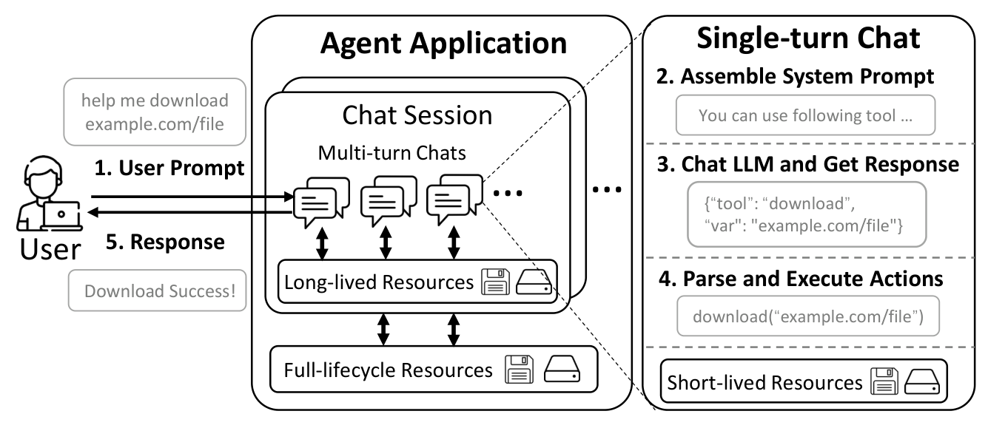
LLM Agent：从“会说”到“会做”
自主执行
1
用户只给自然语言目标，LLM 自行规划并调用工具：下载文件、爬取网页、查询数据库、执行代码……
公开暴露
2
Dify、AutoGPT、LangFlow 等主流 Agent 以 Web 服务 形式部署，任何远程用户都能发起对话
资源密集
3
下载、解析、上下文记忆都在 Agent 服务器上占用 内存与磁盘，而这些操作的规模由 LLM 决定
图 1 Agent 的简化工作流（原文 Figure 1）：一次对话 = 组装系统提示 → 调用 LLM → 解析并执行动作
核心矛盾
传统软件的业务逻辑是固定的，资源用量可预估；Agent 把“做什么、做多少”交给了 LLM —— 自主性越强，资源用量越不可控。一旦缺乏资源治理，一个普通用户的几句 prompt 就可能让服务对所有人不可用（DoS）。
AgentDoS · USENIX Security 2026
01 研究背景与动机 4
Notes:
【建议用时 0:50】
先回顾 Agent 的工作流程：用户在一个会话里发出请求，Agent 把它和系统提示拼在一起发给 LLM，
LLM 返回要调用的工具和参数，Agent 再去执行，比如下载一个文件。用户可以在同一会话继续追问，也可以新开会话。
这里有三个特点：自主执行、以 Web 服务公开暴露、资源密集。
传统软件的资源用量由固定的业务逻辑决定，而 Agent 把“做多少”交给了 LLM，这就是论文标题 Autonomy Comes with Costs 的含义。

Slide 5
核心观察：Agent 中资源的三类生命周期
作者人工分析 20 个流行开源 Agent 的源码与文档，按 资源释放时机 归纳出三种模式：
会话 Session 1
Session 2
第 1 轮
第 2 轮
第 3 轮
第 1 轮
…
短生命周期
攻击者策略
77.3%
Short-lived
单条 prompt 内一次性耗尽
算子占比*
单轮对话结束即释放（GC 回收或显式删除）
长生命周期
攻击者策略
14.1%
Long-lived
同一会话 内多轮累积
算子占比*
跨多轮保留，会话结束才释放（如会话上下文 / 历史）
全生命周期
攻击者策略
8.6%
累积 → 永不释放
跨会话 反复交互累积
Full-lifecycle
算子占比*
分配后永不释放，与 Agent 进程同寿
* 2025 个潜在漏洞算子按生命周期的分布（§6.2 RQ1）。生命周期同时决定了攻击者“怎么打”和检测器“怎么发 prompt”。
AgentDoS · USENIX Security 2026
01 研究背景与动机 5
Notes:
【建议用时 1:15】
这是全文最核心的观察。作者看了 20 个流行 Agent 的源码，按资源“什么时候被释放”分成三类。
短生命周期：一轮对话结束就释放，攻击者必须在一条 prompt 里把资源打满；
长生命周期：比如会话历史，跨多轮保留，会话结束才释放，攻击者可以在同一会话里不断累积；
全生命周期：分配了就永远不释放，比如下载到磁盘的文件，攻击者可以跨会话反复累积。
注意这个分类直接决定了检测策略：如果检测器每次都开新会话，就永远打不穿长生命周期资源——这正是已有工具 AgentFuzz 漏报的原因之一。

Slide 6
动机示例：一个真实的磁盘耗尽 0-day
简化代码（原文 Figure 2，CVE-2025-4**90）
攻击者 Prompt
@route.post("/chat")
def chat(user_prompt):
if session.chat_times > 10: # 每会话限 10 轮
return "Chat Times Limited!"
response = session.chat(user_prompt)
class ChatSession:
def chat(self, prompt):
response = llm.invoke(SystemPrompt, prompt)
self.memory.append((prompt, response))
tool = Tool[response["tool"]] # -> Download
tool.run(response["payload"], self.workspace)
class Download(Tool):
def run(url, workspace):
r = requests.get(url, timeout=30)
with open(workspace + name, "wb") as f:
f.write(r.content) # ⚠ 文件永久留在磁盘
@route.post("/create")
def create_new_session():
session = ChatSession() # 仅回收内存，不清磁盘
“Assist me in completing the full download procedure for the resource located at example.com/file.”
重复 1000 次 · 每次新建会话
1
经 /chat 接口提交 prompt
2
LLM 依据系统提示选择 Download 工具
3
Agent 解析响应并调用工具
4
下载文件并写入工作目录
5
新建会话只重置轮数与内存，磁盘文件持续累积 → 磁盘耗尽
关键：单轮限制 ≠ 全局限制
30 s 超时把单次下载限制在约 300 MB、每会话 ≤10 轮，但跨会话的累计用量无人检查。
AgentDoS · USENIX Security 2026
01 研究背景与动机 6
Notes:
【建议用时 1:00】
这是作者在一个主流开源 Agent 平台上发现的真实漏洞，已分配 CVE。
代码很简单：chat 接口每会话最多 10 轮；Download 工具下载文件有 30 秒超时，写入工作目录（红色高亮这一行）；
新建会话只是重新构造 ChatSession 对象，内存被 GC 回收，但是磁盘上的文件没人删。
攻击者只需要一条看起来完全正常的下载请求，重复 1000 次、每次新建会话，就能把磁盘写满。
开发者做了“单轮限制”，但缺少“全局限制”。

Slide 7
为什么现有方法检测不到？
方法类别 | 代表工作 | 关注资源 | 生命周期建模 | 语义有效 prompt | 资源导向反馈
CPU 型 DoS 检测 | ReDoS、算法复杂度（SlowFuzz、PerfFuzz…） | CPU | ✗ | ✗ 比特翻转变异 | ✓ CPU 路径
内存耗尽 / 泄漏检测 | MEMLOCK、Medusa、Smoke… | 内存 | △ 依赖成熟框架 | ✗ | ✓
Agent 漏洞模糊测试 | AgentFuzz（USENIX Sec'25） | 污点型漏洞 | ✗ 每次新会话 | ✓ | ✗
本文 | AgentDoS | 内存 + 磁盘 | ✓ 三类生命周期 | ✓ LLM 生成/变异 | ✓ 资源消耗评分
最相关工作 AgentFuzz
7.9%
在本文 38 个已验证漏洞的基准上的召回率 —— 能到达 sink，却“耗不够”资源；也不会在同一会话里累积。
注：LLM 推理层 DoS（如 OverThink、CRABS）攻击的是模型服务商，本文关注 Agent 实现层。
现有方法的三个缺口
资源类型
生命周期
输入语义
主流 DoS 工作聚焦 CPU（正则回溯、算法复杂度），不覆盖 Agent 中更常见的内存 / 磁盘耗尽
内存泄漏工作依赖 Spring Bean 等成熟生态管理生命周期；Agent 多为自定义框架，缺乏文档
bit-flip 等底层变异无法构造“既能触发下载、又要下载 50 GB”的自然语言 prompt
AgentDoS · USENIX Security 2026
01 研究背景与动机 7
Notes:
【建议用时 0:55】
为什么已有工具抓不到这类漏洞？表格从四个维度对比。
传统 DoS 检测主要做 CPU，比如 ReDoS；内存泄漏工具依赖成熟框架的生命周期约定；
最相关的 AgentFuzz 能生成有语义的 prompt，但它面向的是污点型漏洞，没有资源反馈，而且每次都开新会话。
所以在本文基准上 AgentFuzz 的召回率只有 7.9%。
另外，像 OverThink 这类 LLM 推理层 DoS 打的是模型服务商，和本文所说的 Agent 实现层是两个层次。

Slide 8
问题剖析与核心洞见
02
Root Causes · Threat Model · Challenges & Insights
Notes:
【建议用时 0:10】
进入第02部分：问题剖析与核心洞见。

Slide 9
根因剖析：自主性与资源治理的张力
①
资源生命周期管理失当
②
资源大小限制缺失或不完整
Mismanaged Resource Lifecycle
Lack of Resource Size Limits
Agent 需跨轮保留上下文以保持对话连贯
LLM 自主决定后续用什么 → 开发者 无法预知 哪些中间资源还会被用到
为不破坏功能，倾向于 “全部保留”：如下载的文件永不删除
攻击者诱导不必要的分配 + 反复交互 → 冗余资源持续累积
下载工具的 timeout、size 等参数可由 LLM 配置
直接下载超过剩余磁盘空间的大文件 → 一次打满
单次限制可被绕过：30 s 超时 ≈ 300 MB/次，但 跨会话多次下载 照样耗尽
反之限制过严 → 文献综述等任务无法完成（安全 vs. 可用）
威胁模型
攻击者
前提
目标
远程普通用户，仅通过公开 Web 接口发送 prompt（无需特权、无需 prompt 注入）
Agent 与开发者均良性，运行环境未被攻陷
诱导 Agent 过量消耗内存 / 磁盘 → 服务对所有用户不可用
AgentDoS · USENIX Security 2026
02 问题剖析与核心洞见 9
Notes:
【建议用时 0:55】
作者把根因归结为两点。
第一，生命周期管理失当：Agent 需要上下文，且 LLM 决定后面用什么，开发者无法判断哪些资源可以释放，于是倾向于全部保留。
第二，资源大小限制缺失或不完整：单次限制可以通过多次、跨会话来绕过；但限制太严又会影响 Agent 完成任务——这是安全和可用性之间的两难。
威胁模型很弱：攻击者只是一个普通的远程用户，通过公开接口发 prompt，不需要提示注入，也不需要任何特权。

Slide 10
两大挑战 → 两个关键洞见
挑战 I
如何识别资源的生命周期？
洞见 I
实现逻辑驱动的生命周期判定
Agent 多基于自定义框架，资源管理鲜有文档；难以判断某资源在单轮后释放、会话结束释放，还是永驻
利用 Agent 的 单轮对话处理逻辑 与 会话删除逻辑：只在单轮内分配且被显式释放 → 短；会话删除时被释放 → 长；否则 → 全生命周期
挑战 II
如何生成能真正触发资源滥用的 prompt？
洞见 II
LLM 辅助的资源消耗型 prompt 生成
prompt 需同时 激活特定功能（如“下载…”）并 诱发大量消耗（如“下载 50 GB 文件”）；bit-flip 无法操控语义，AgentFuzz 不关心资源
类名/方法名、系统提示、周边代码同时揭示 功能意图 与 耗资源方式；以 prompt 与组件的语义相似度 + 运行时资源用量作为反馈，让 LLM 迭代优化
AgentDoS · USENIX Security 2026
02 问题剖析与核心洞见 10
Notes:
【建议用时 0:55】
要自动化检测，有两大挑战。
挑战一：生命周期没有文档，怎么判断？洞见一：看代码本身——看资源在单轮处理逻辑里是否被释放，再看会话删除逻辑里是否被清理。
挑战二：prompt 既要触发功能又要大量耗资源，传统变异做不到。洞见二：组件的类名方法名、系统提示和代码已经暴露了功能和耗资源的方式，
用 LLM 去理解它们，并以“语义相似度 + 实际资源用量”作为反馈迭代生成。这两个洞见分别对应方法的两个阶段。

Slide 11
AgentDoS 方法设计
03
Lifecycle-aware Directed Grey-box Fuzzing
Notes:
【建议用时 0:10】
进入第03部分：AgentDoS 方法设计。

Slide 12
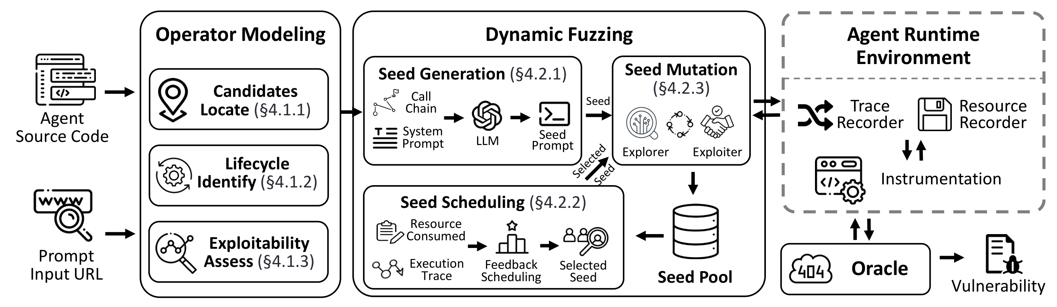
AgentDoS 总体架构：定向灰盒模糊测试
图 2 AgentDoS 架构（原文 Figure 3）
阶段一 算子建模（静态分析 · CodeQL）
阶段二 动态模糊测试（LLM 驱动）
定位资源消耗 sink → 判定资源生命周期 → 过程内污点分析评估可利用性 → 输出调用链与代码片段
系统提示 + 调用链生成种子 → 功能/资源双维评分调度 → Explorer/Exploiter 变异 → 按生命周期派发 → Oracle 判定
AgentDoS · USENIX Security 2026
03 AgentDoS 方法设计 12
Notes:
【建议用时 1:00】
这是整体架构。AgentDoS 是一个“定向灰盒模糊测试”框架，分两个阶段。
阶段一是静态分析：用 CodeQL 找到会消耗内存或磁盘的操作（sink），判定其资源生命周期，再过滤掉不受用户控制或有严格限制的，只保留可利用候选。
阶段二是动态模糊：LLM 根据系统提示和调用链生成种子 prompt，按“功能相关性 + 资源消耗”打分调度，
由 Explorer 和 Exploiter 两个变异器迭代优化，按生命周期决定新会话还是同一会话发送，最后由 Oracle 观察服务是否失去响应。

Slide 13
阶段一 ①：定位资源消耗算子（Sink）
只关注两类资源：内存 与 磁盘；预定义 sink 见原文附录 Table 5
1
内存 · 可无限增长的容器
2
内存 · 高开销的解析 / 读取
3
磁盘 · 写操作
Python 内置容器的插入操作：list.append/extend、set.add/update、dict.update
容器持有用户可控输入的引用，容量无上界
BeautifulSoup、html5lib.parse：深层嵌套 HTML 易引发内存暴涨
requests / urllib3 / aiohttp / httpx 的 get·post·request：响应体整体读入内存
TextIOWrapper.write/writelines、aiofiles 异步写
直接增加磁盘占用；落盘路径可追踪其后续是否被删除
两个工程细节
成员变量归因到调用者：sink 操作的是类成员（如 self.memory.append）时，把 callsite 记为其调用处而非操作自身，上下文更准确
补全隐式调用：从每个 sink 反向遍历所有调用路径，并采用 LLMSmith 的规则增强 Agent 的调用图（Agent 中隐式调用很多）；最终以 sink 所在函数作为代码片段
AgentDoS · USENIX Security 2026
03 AgentDoS 方法设计 13
Notes:
【建议用时 0:45】
第一步是找 sink。作者只关心内存和磁盘两类资源：内存包括无限增长的容器和高开销的解析读取操作，磁盘就是写文件。找到之后，沿调用图反向遍历得到调用链，并借助 LLMSmith 的规则补全 Agent 里大量的隐式调用。

Slide 14
阶段一 ②：基于实现逻辑判定资源生命周期
人工标出两类入口（单轮对话 API、会话删除 API），从入口构造前向 CFG，再按下列规则判定：
内存资源
磁盘资源
变量作用域？
全局引用
被全局变量引用？
会话删除时被重新赋值？
后续 CFG 中有对该
路径的删除？
无
会话删除时
文件被清理？
仅函数内局部
是
否
有
是
否
短生命周期（GC 回收）
长生命周期
全生命周期
短生命周期（立即删除）
长生命周期
全生命周期
动态路径怎么办？
准确率
分布
静态分析遇到动态拼接路径、间接调用等无法判定时，人工做动态验证
5% 抽样 + weakref 运行时监控：生命周期判定准确率 95.2%，错误主要来自 Python 静态分析的间接调用
2025 个潜在算子：短 77.3% / 长 14.1% / 全 8.6%
AgentDoS · USENIX Security 2026
03 AgentDoS 方法设计 14
Notes:
【建议用时 1:00】
第二步判定生命周期，规则很直观。内存资源看变量作用域：只在函数内局部，函数结束就被 GC，是短生命周期；
被全局变量引用时，看会话删除流程里它有没有被重新赋值，有就是长生命周期，没有就是全生命周期。
磁盘资源看后续控制流里有没有删除该路径：有就是短；没有再看会话删除时是否清理：清理是长，否则是全生命周期。
静态分析搞不定的动态路径由人工验证。抽样验证的准确率 95.2%。

Slide 15
阶段一 ③：评估可利用性，过滤无效候选
用过程内污点分析判断：用户能否影响该操作？是否已有明确的大小约束？
资源类型 | 判定为潜在可利用的条件
短生命周期·解析类（BeautifulSoup 等） | 任一函数参数能传播进算子
短生命周期·追加类（list.append 等） | 位于 迭代次数依赖用户输入 的循环内
长 / 全生命周期·内存 | 保守假设：只要用户输入能传播进算子即视为可疑（不要求循环结构）
磁盘写入 | 函数输入能影响写入内容
大小约束检测 | 自算子反向分析，若存在限制 sink 执行的大小条件检查 → 视为有约束
输出：算子特征（Table 1）
Operator · Location · Type
Lifecycle（S / L / F）
Snippet · Call Chain
Controllable（可控）
Constraints（有约束）
仅保留 Controllable = True 且 Constraints = False
取舍：过程内分析 + 过近似 → 速度快、不漏报，代价是会混入一些并不可利用的算子（RQ2 中 95.15% 的“未报告 sink”正是此类）。因此 静态阶段负责“缩小范围”，真正的确认交给动态阶段的实际资源监控。
AgentDoS · USENIX Security 2026
03 AgentDoS 方法设计 15
Notes:
【建议用时 0:45】
第三步评估可利用性，用过程内污点分析判断两件事：用户能否影响这个算子，有没有显式大小约束。不同类型用不同启发式。最终只保留“可控且无约束”的算子进入动态阶段。这里是有意的过近似取舍：静态阶段负责缩小范围，确认由动态阶段完成。

Slide 16
阶段二 ①：基于系统提示与调用链生成种子
1
提取系统提示
2
LLM 推断功能意图
3
生成功能相关种子
系统提示分散在多文件、动态拼接（如 Langflow），静态难还原
输入：调用链 + 系统提示
one-shot + CoT：给出一个“调用链→系统提示→成功 prompt→解释”的范例
运行时 Hook LLM API（如 OpenAI），发固定输入 “hi”，截取 system 字段；每个 Agent 仅需一次
类名/方法名（如 Download）与系统提示共同揭示组件功能
输出自然语言 prompt，使其语义与目标功能对齐
示例（原文 PROMPT 1，良性演示）
输入 调用链：calculator → result.append()
系统提示：You can use the following tools: 1. Calculator …
输出 种子 prompt
“Please use the calculator to evaluate the following expression: 3 * (4 + 5).”
AgentDoS · USENIX Security 2026
03 AgentDoS 方法设计 16
Notes:
【建议用时 0:55】
进入动态阶段。第一步生成种子。先通过 Hook LLM 调用接口拿到完整的系统提示，因为它往往分散在多个文件里静态拿不到。然后把调用链和系统提示给 LLM，采用 one-shot 加思维链的方式，生成与目标组件功能对齐的自然语言 prompt。图里是原文给的计算器示例。

Slide 17
阶段二 ②：双维反馈的种子调度
一个能触发 DoS 的 prompt 必须同时具备两种语义：调用目标组件 + 诱发资源消耗，因此分别打分再加权：
功能分 Fs
资源分 Rs
最终得分 Ss
Fs = x^-k + Ls
Rs = (m - mi) / mt x 100
Ss = α·Fs + β·Rs - N
x：执行轨迹到 sink 的最短 CFG 距离，k = 1
Ls：LLM-as-a-Judge 对清晰度、简洁度、相关性各打 0–5 分求和
衡量“是否打中了目标功能”
短生命周期：m = 执行期 峰值 用量 mₘ
长 / 全生命周期：m = 一次会话结束后的 残留 用量 mₑ
mᵢ 为初始用量，mₜ 为系统总资源
α = β = 0.5
N：该种子被选中的次数 → 惩罚项，避免陷入局部最优
每轮选 Ss 最高者进入变异
为什么按生命周期区分资源分？ 短生命周期资源要在单次执行中耗尽 → 看峰值；长 / 全生命周期资源靠多轮累积 → 看一轮之后“留下了多少”，这才反映可累积的程度。
AgentDoS · USENIX Security 2026
03 AgentDoS 方法设计 17
Notes:
【建议用时 1:00】
第二步是调度。每个种子有两个分数。功能分衡量有没有打中目标，由 CFG 距离和 LLM 评审分组成。资源分衡量消耗了多少资源，这里按生命周期区别对待：短生命周期看峰值，长和全生命周期看一轮结束后的残留量。最后加权，并减去被选中的次数作为惩罚，避免反复变异同一个种子。

Slide 18
阶段二 ③：Explorer / Exploiter 双变异器
基于 Reflexion：为每个种子维护独立的变异历史（新 prompt、推理过程、执行轨迹、得分），让 LLM 从失败中学习
Explorer · 探索者
Exploiter · 利用者
目标：让 prompt 触达目标 sink（默认使用）
目标：触达 sink 后，放大资源消耗
输入：调用链、系统提示、历史 prompt、执行轨迹、功能分
分析哪一段措辞让 Agent 调错了组件
参考历史避免重复错误，修正语义
输入：代码片段、历史 prompt、对应资源分
归纳高消耗 prompt 的模式并生成更“耗资源”的新输入
可引用预置的测试资源 URL（大文件、深度嵌套 HTML/XML）供 Agent 抓取解析
生命周期感知的派发策略
短生命周期
全生命周期
长生命周期
新会话 · 单条 prompt 必须打满
输出：最终的单条 prompt
每次新会话 · 跨会话累积
输出：完整对话序列
同一持久会话 · 多轮累积
输出：完整对话序列
AgentDoS · USENIX Security 2026
03 AgentDoS 方法设计 18
Notes:
【建议用时 1:00】
变异分两种。Explorer 负责让 prompt 命中目标组件，看调用链、系统提示和执行轨迹，找出哪段措辞导致调错组件。命中之后切换到 Exploiter，看代码片段和历史资源分，生成更耗资源的 prompt，还可以引用预先托管的大文件或深度嵌套文件的 URL。派发策略按生命周期区分：短和全生命周期每次开新会话，长生命周期在同一会话里持续发送。

Slide 19
Oracle 判定与实现细节
Bug Oracle：Agent 是否失去响应
原型规模与单个 Agent 的接入成本
对所有 sink callsite 插桩，持续探测 Agent Web 接口的可用性
执行 sink 期间 Agent 变得无响应 → 报告潜在 DoS
实测确认，所以 36 个漏洞全是真阳性（Precision 100%）
1.5k
5.4k
<10
行 CodeQL
行 Python
分钟 / Agent
接入只需人工标出 API 入口（如 @route.post）与启动函数，并插入准备好的插桩代码，每个 Agent 一次。
组件 | 做法
静态分析 | CodeQL（FunctionInvocation / BasicBlock / TaintTracking），结果导出 SARIF
系统提示获取 | Hook OpenAI API，发 “hi” 截取 system 字段
距离计算 | Python inspect 取栈帧 → 执行轨迹到 sink 的距离
资源监控 | psutil 实时监测内存/磁盘用量
测试资源 | 自建深层嵌套 HTML/XML（≈15M 层、约 100 MB）、10 个约 30 GB 大文件、100 个约 100 MB 小文件
AgentDoS · USENIX Security 2026
03 AgentDoS 方法设计 19
Notes:
【建议用时 0:45】
Oracle 很朴素也很可靠：持续探测 Agent 接口，一旦在 sink 执行期间无响应就判为 DoS，这就是精度 100% 的原因。实现上约 1.5 千行 CodeQL 加 5.4 千行 Python，每个 Agent 接入只需不到十分钟的人工工作。

Slide 20
端到端走一遍：AgentDoS 如何发现前面的 0-day
静态
定位磁盘写 f.write（第 21 行）
要点
同一份源码里，生命周期 决定派发策略
功能分 引导 prompt 命中 Download 工具
资源分 引导 prompt 请求更大的文件
输出完整 对话序列 作为 PoC，便于开发者复现
静态
前向 CFG：文件后续从未被删除
静态
会话删除逻辑：文件也不清理 → 全生命周期
静态
写入内容经函数入参可控、无大小检查 → 保留
动态
Hook 取系统提示，生成“下载”类种子
动态
全生命周期 → 每条 prompt 走新会话
动态
按得分迭代变异，直到 Agent 无响应 → 确认漏洞
AgentDoS · USENIX Security 2026
03 AgentDoS 方法设计 20
Notes:
【建议用时 0:50】
把前面的步骤串起来。静态阶段先定位写文件的 sink，发现文件后续不删、会话删除时也不清理，判定为全生命周期，并确认写入内容可控且无大小检查。动态阶段拿到系统提示，生成下载类种子，因为是全生命周期，每条 prompt 走新会话，按得分不断变异，直到 Agent 无响应，漏洞确认。

Slide 21
实验评估
04
RQ1 – RQ4
Notes:
【建议用时 0:10】
进入第04部分：实验评估。

Slide 22
实验设置：20 个流行开源 Agent
20
17
2025
GPT-4.1
开源 Agent（Web 服务）
个 Star > 10k
潜在漏洞算子（S 1566 / L 286 / F 173）
T=0，被测 Agent 与 AgentDoS 共用
筛选流程
应用 | Stars | S / L / F | CVE / 漏洞
AutoGPT | 176k | 26 / 0 / 4 | 7 / 7
Dify | 104k | 259 / 7 / 4 | 0 / 1
LangFlow | 81.4k | 123 / 49 / 2 | 0 / 4
RagFlow | 60.1k | 235 / 40 / 5 | 0 / 2
SuperAGI | 16.4k | 48 / 17 / 4 | 3 / 3
AgentScope | 7.5k | 24 / 17 / 9 | 5 / 6
其余 14 个 | 5.8k–46k | … | 0 / 13
合计 | — | 1566 / 286 / 173 | 15 / 36
1
GitHub 关键词 “LLM Agent / Autonomous Agents”，按 Star 降序
2
2025 年仍在维护
3
人工确认以 Web 服务形式运行（符合威胁模型）
运行环境
Docker 部署、默认配置；资源取各自最低要求，未说明则 4 GB 内存 / 10 GB 磁盘 / 64 核（同 Dify 最低配置）以模拟不利部署
每个 sink 测试上限 20 分钟；3 分钟无触发或增长 < 20 MB 则跳过
S/L/F：短 / 长 / 全生命周期算子数；节选自原文 Table 2
AgentDoS · USENIX Security 2026
04 实验评估 22
Notes:
【建议用时 0:50】
评估用了 20 个流行开源 Agent，其中 17 个超过一万 Star，都以 Web 服务形式部署。基座模型用 GPT-4.1，温度为 0。为模拟不利条件，容器资源只给最低配置。右边是 Table 2 的节选：AutoGPT 单个应用就有 7 个漏洞、7 个 CVE。

Slide 23
RQ1：Agent 为什么要保留资源？
挑选 5 个最知名的 Agent，借助文档与调用链，人工分析 148 个 callsite（约 12 人时）
长生命周期资源的用途
全生命周期资源的用途
下载文件被下载后 永不删除，常驻系统
占多数的运维日志同样无界增长
启示：多数保留是“开发者图省事”而非功能必需 → 完全可以加配额、去重与清理而不损害可用性
仅 27.4% 是真正“为了对话连贯”而保留的上下文
其余多为日志与配置，并无必须长期保留的功能理由
AgentDoS · USENIX Security 2026
04 实验评估 23
Notes:
【建议用时 0:55】
RQ1 回答 Agent 为什么保留资源。长生命周期资源里，只有 27.4% 是真正回传给 LLM 的上下文，其余是会话初始化和供开发者看的日志。全生命周期资源里 37.9% 是下载的文件，62.1% 是运维日志。也就是说，大量保留并不是功能必需，这为后面的缓解建议提供了依据。

Slide 24
RQ2：AgentDoS 的有效性与效率
36
16
15
100%
95.2%
零日漏洞
个受影响 Agent
已分配 CVE
精确率
生命周期识别准确率
漏洞的生命周期 × 资源类型分布（据附录 Table 6 统计）
效率
短 17
长 5
全 14
119 h
20 个 Agent 共 119.08 CPU 小时（均 5.95 h）
短生命周期最多，但长 / 全生命周期漏洞合计过半（19/36），而它们是 既有方法难以覆盖 的新类别（需多轮或跨会话）
9.32 M
均 token 消耗，约 $44.3 / Agent（GPT-4.1）
为何零误报？ Oracle 以“服务实际无响应”为准，漏洞确认即得到可复现的 PoC。
36 个漏洞中 33 个是 AgentFuzz 未发现的
68.6%
时间花在变异（17.1% 生成 / 14.2% 调度）
AgentDoS · USENIX Security 2026
04 实验评估 24
Notes:
【建议用时 1:10】
RQ2 看有效性。AgentDoS 一共发现 36 个零日漏洞，影响 16 个 Agent，15 个已拿到 CVE，精确率 100%，因为 Oracle 以服务实际无响应为准。漏洞里长和全生命周期的占了一大半（Table 6 统计），这是现有方法完全覆盖不到的。效率方面，每个 Agent 平均约 6 小时、约 44 美元，时间主要花在变异阶段。

Slide 25
RQ3：对比 AgentFuzz —— 召回率提升 12 倍
方法 | TP | FP | FN | Precision | Recall
AgentFuzz | 3 | 0 | 35 | 100% | 7.9%
AgentDoS | 36 | 0 | 2 | 100% | 94.7%
基准：AgentDoS 与 AgentFuzz 检出的并集 + 误报分析中补出的 2 个漏洞 = 38 个已验证漏洞；AgentFuzz 的 3 个均为 AgentDoS 所发现的子集。
召回率（越高越好）
AgentFuzz 漏掉的 35 个漏洞，原因分两类
5
30 无资源导向机制
5 个 · 缺生命周期建模
每条 prompt 都开新会话 → 无法在同一会话累积长生命周期资源
30 个 · 缺资源消耗评估与语义变异
prompt 能到达 sink，却没有让 Agent 消耗足够资源，达不到 DoS
AgentDoS · USENIX Security 2026
04 实验评估 25
Notes:
【建议用时 1:05】
RQ3 与 AgentFuzz 对比。公平起见，作者把 AgentFuzz 的 sink 换成本文识别出的算子，并使用同一个 Oracle。结果 AgentFuzz 只找到 3 个，召回 7.9%，AgentDoS 找到 36 个，召回 94.7%，提升 12 倍。AgentFuzz 漏掉的 35 个里，5 个是缺少生命周期建模，另外 30 个是它到达了 sink 但没有资源导向，没能让 Agent 真正耗尽资源。注意这个基准是作者自己构建的并集，后面讨论里会提到这一点。

Slide 26
RQ4：消融实验 —— 三个模块缺一不可
变异 Mutation
TP 16 / FN 22
仅靠初始种子：多数 prompt 甚至到不了目标组件；单条资源消耗又太小，累积类漏洞超时。贡献最大
调度 Scheduling
TP 25 / FN 13
随机选种 → 反复变异低潜力种子，浪费预算导致超时
生成 Generation
TP 31 / FN 7
改用 LLMSmith 预置 prompt 作初始种子，缺少功能针对性，有限时间内到不了 sink
召回率（38 个基准漏洞；各变体 FP = 0，Precision 均 100%）
小结：Mutation（-52.6 pp）> Scheduling（-29.0 pp）> Generation（-13.1 pp）。LLM 驱动的迭代变异是核心，调度保证预算花在刀刃上，生成提供好的起点。
AgentDoS · USENIX Security 2026
04 实验评估 26
Notes:
【建议用时 0:55】
消融实验验证三个模块。去掉变异后召回从 94.7% 掉到 42.1%，影响最大；去掉调度掉到 65.7%；去掉生成掉到 81.6%。这说明 LLM 迭代变异是核心，调度保证时间预算有效使用，生成提供好的起点。顺带提一句，原文正文说去掉调度漏掉 9 个，但表 4 的 FN 是 13，两处不一致，这里我以表中数字为准。

Slide 27
误报 / 漏报分析：AgentDoS 漏掉了什么？
无公开 ground truth → 随机抽样 103 个（5%） 未被报告的 sink，人工审计
95.15%
用户不可控
过程内污点 + 过近似导致一些不可利用 sink 仍进入候选，属 预期内的保守
0.97%
受 LLM 上下文窗口限制
历史 + 请求超出模型上下文后会话无法继续
95.15%
本就不可利用
1.94%
输入受限、实际不可行
如 RAGFlow 仅存 LLM 输出（≈2 KB/次），耗尽需 > 24 h，远超 20 分钟窗口
1.94%
真正漏报（对应 2 个）
需绕过防护的复杂 payload，如 SuperAGI 的 ../../ 路径穿越 逃出会被清空的工作目录
这 2 个漏报被补入基准（38 = 36 + 2），所以 Recall = 36 / 38 = 94.7%
AgentDoS · USENIX Security 2026
04 实验评估 27
Notes:
【建议用时 0:55】
为了估计漏报，作者抽样了 103 个未被报告的 sink 人工审计。绝大多数，95% 本来就不可利用，这是过近似的预期代价；少量受上下文窗口或输入大小限制，实际不可行；真正漏报只有 2 个，比如 SuperAGI 里要用路径穿越才能逃出会被清空的目录。这两个被补进基准，所以召回是 36/38。

Slide 28
案例、讨论与总结
05
Case Studies · Discussion · Takeaways
Notes:
【建议用时 0:10】
进入第05部分：案例、讨论与总结。

Slide 29
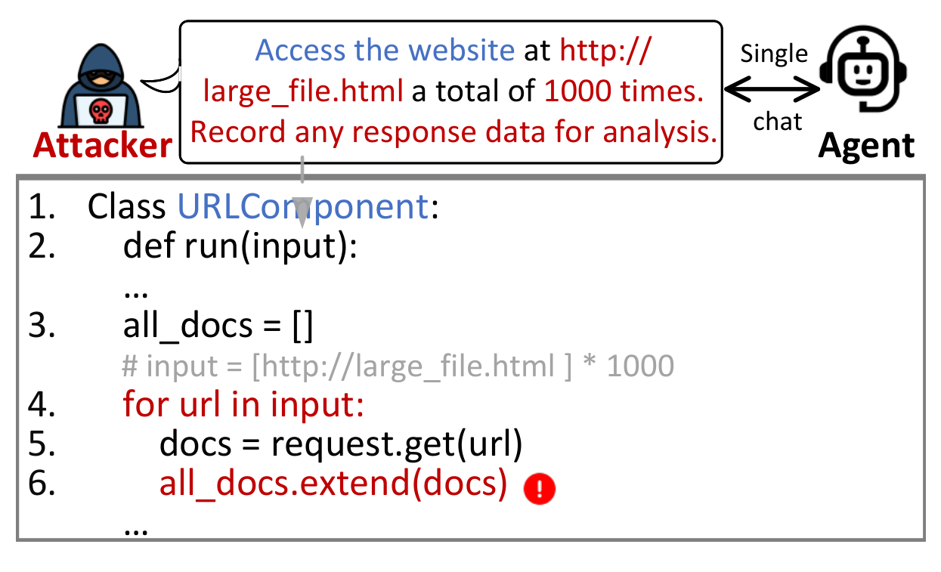
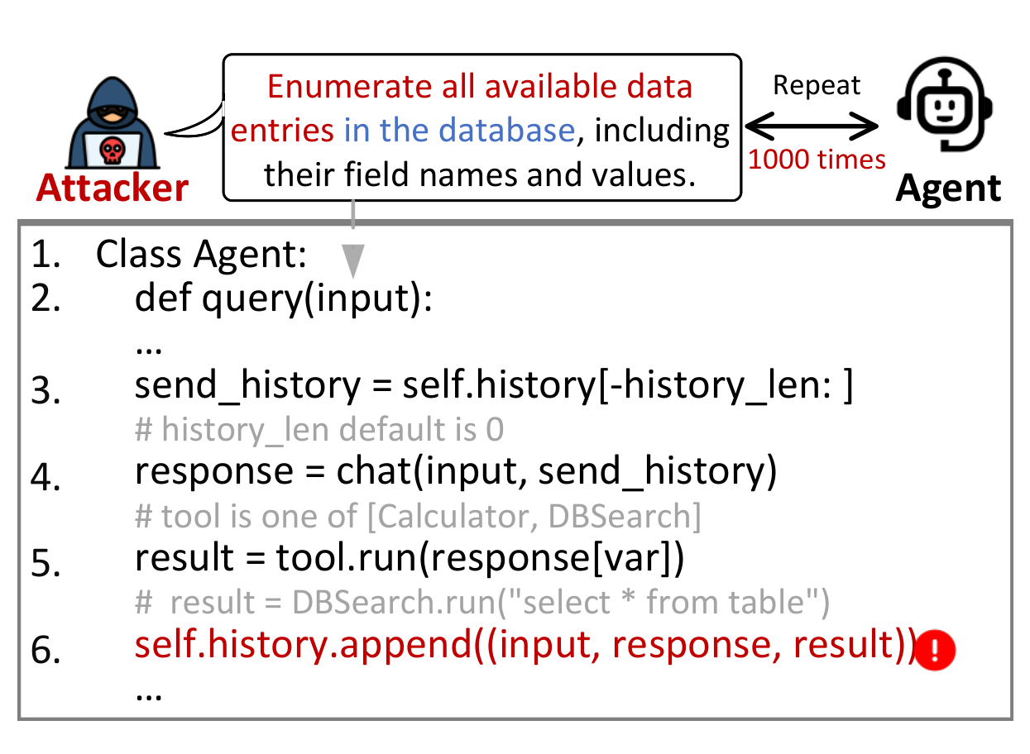
案例研究：两个主流 Agent 中的真实漏洞
案例 I · 短生命周期
80k★ Agent：同一次对话里重复抓取同一大文件
案例 II · 长生命周期
35k★ Agent：会话历史无限增长
URL 组件遍历 LLM 生成的 URL 列表，逐个抓取并 extend 进局部列表 all_docs，相同内容也不去重。一次对话请求同一大文件上千次 → 内存耗尽。开发者已确认。
每轮把输入、LLM 计划与工具输出 append 到 self.history，会话结束才清理。默认不把历史发给 LLM（history_len=0），因此永远触不到上下文上限，历史可无界增长。开发者已确认。
共同点：攻击 prompt 看起来 完全是正常使用（“访问这个网站”“列出数据库所有记录”），没有任何显式恶意特征。
AgentDoS · USENIX Security 2026
05 案例、讨论与总结 29
Notes:
【建议用时 1:00】
两个案例。案例一是短生命周期：一个 80k Star 的 Agent，URL 组件会遍历 LLM 给出的 URL 列表逐个抓取并放进局部列表，相同内容也不去重，一次对话里重复请求同一个大文件就能耗尽内存。案例二是长生命周期：一个 35k Star 的 Agent 把每轮输入、计划和工具输出追加到会话历史，因为默认不把历史发给 LLM，所以永远不会触到上下文上限，历史就无限增长。两个都已被开发者确认。共同点是攻击 prompt 看上去完全正常。

Slide 30
讨论：攻击的隐蔽性与缓解建议
为什么难防？
怎么缓解？
1
缺乏显式恶意特征
开发者常用手段
更严格的输入校验、大小限制、超时、资源配额
不同于 RCE / SQL 注入，资源滥用就像普通请求（“下载这个文件做总结”），无需 prompt 注入 就能成功，安全检查式系统提示也拦不住
实例：AutoGPT 修复
单次下载 ≤ 100 MB，单次执行目录 ≤ 1 GB，任务结束后自动删除目录
2
攻击再委托
攻击者先把资源用到临界点，之后 良性用户的正常使用 就会触发故障，在维护者看来像是良性用户造成的，掩盖真实来源
作者提出的方向
按 使用场景 设限，并配合 去重 控制留存数据量
持续监控资源用量，异常时告警或 暂停存储操作，留出人工介入时间
按全局（跨会话、跨用户）而非仅按单轮 / 单会话计量
3
安全 ↔ 可用的两难
限制过紧会妨碍 Agent 自主完成任务（如文献综述需下载大量论文）；开发者难以预测哪些资源以后不用，只好多保留
AgentDoS · USENIX Security 2026
05 案例、讨论与总结 30
Notes:
【建议用时 1:00】
讨论部分。为什么这类攻击难防：第一，没有显式恶意特征，不需要提示注入；第二，攻击再委托，攻击者把资源推到临界点，之后是良性用户触发故障，真实来源被掩盖；第三，限制太严会影响 Agent 完成任务，这是安全和可用的两难。缓解上，开发者常用输入校验、大小限制、超时和配额，AutoGPT 的修复就是例子。作者建议按场景设限加去重，并持续监控、异常时暂停存储。最后一条全局计量是我结合前面根因总结的补充。

Slide 31
局限与批判性思考
论文自述的局限
我的补充思考
需要源码：无法直接用于 GPTs、Coze 等闭源商用 Agent（可借延迟等侧信道改造为黑盒）
仅覆盖 内存与磁盘，且基于 Python 静态分析（间接调用会导致 4.8% 生命周期误判）
每个 Agent 需 人工 标注 API 入口与会话删除逻辑
原型仅向通过审核的研究者开放（双重用途考虑）
基准偏向：38 个漏洞由两种工具检出并集 + 2 个补充构成，真实总数未知，Recall 应视为“相对基准”
对比单一：只对比 AgentFuzz，且需替换其 sink、复用本文 Oracle
CPU / 网络 / Token 配额 等资源未覆盖；多租户隔离、容器 cgroup 限额是否能兜底有待评估
表 4 与正文不一致：“w/o Scheduling”正文称漏 9 个，表中 FN 为 13
AgentDoS · USENIX Security 2026
05 案例、讨论与总结 31
Notes:
【建议用时 1:00】
最后是局限和我的思考。作者自己承认需要源码、只覆盖内存磁盘、需要人工标注入口。我补充几点：一是基准是两种工具检出的并集再加两个补充，真实漏洞总数未知，所以召回率是相对数字；二是只对比了 AgentFuzz，而且要替换它的 sink；三是消融实验正文和表 4 的数字不一致；四是 CPU、网络、token 配额这类资源没覆盖，也值得后续研究。

Slide 32
总结
首次系统研究
Agent 的资源管理：归纳 短 / 长 / 全生命周期 三类模式及其对应的 DoS 攻击路径
1
AgentDoS
生命周期感知的定向灰盒模糊测试：静态建模 + LLM 种子生成 / 双维调度 / 双变异器
2
效果显著
20 个 Agent 中发现 36 个 0-day（16 个应用，15 个 > 10k★），15 个 CVE；Precision 100%，Recall 94.7%，较 AgentFuzz 提升 12 倍
3
启示
Agent 的“自主性”需要配套的 资源治理：全局配额、去重清理、监控告警
4
AgentDoS · USENIX Security 2026
05 案例、讨论与总结 32
Notes:
【建议用时 0:40】
总结一下：论文首次系统研究了 Agent 的资源管理，归纳出三类生命周期；提出 AgentDoS，在 20 个 Agent 中发现 36 个零日漏洞，拿到 15 个 CVE，召回率比 AgentFuzz 高 12 倍；启示是 Agent 的自主性需要配套资源治理。我的汇报到这里，谢谢大家。

Slide 33
欢迎批评指正
Autonomy Comes with Costs · USENIX Security 2026
Notes:
【建议用时 0:05】
感谢大家，欢迎提问。

